Slide 1

ỦY BAN NHÂN DÂN QUẬN LONG BIÊN
TRƯỜNG MẦM NON LONG BIÊN
HOẠT ĐỘNG PHÁT TRIỂN NHẬN THỨC
NHẬN BIẾT PHÂN BIÊT:
ÔN NHẬN BIẾT HÌNH TRÒN – HÌNH VUÔNG
Giáo viên: Thân Thị Hiệp Thắng
Lớp: Nhà trẻ D3
Long Biên, tháng 5 năm 2025

Slide 2
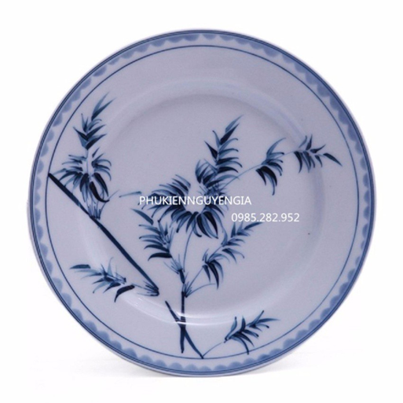


Slide 3



Slide 4
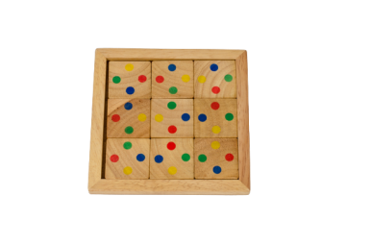
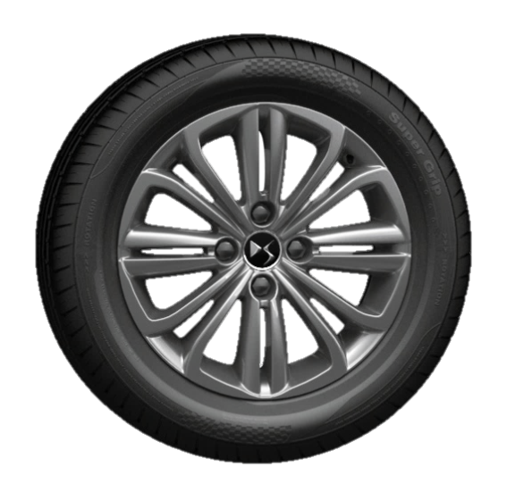
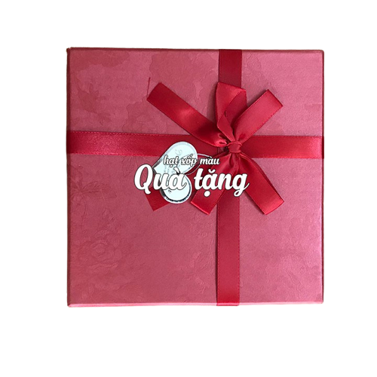
NHỮNG ĐỒ VẬT NÀO CÓ HÌNH VUÔNG

Slide 5

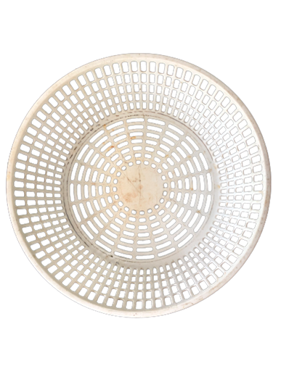
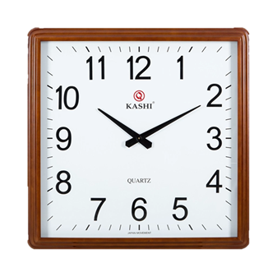
NHỮNG ĐỒ VẬT NÀO CÓ HÌNH TRÒN

Slide 6
HÌNH GÌ BIẾN MẤT

